Slide 1
Agence WebDesign
Présentation du cahier des charges
12/11/2018

Slide 2
1.a Cadre du projet
Festival de projection de films par votre association
Un site web pour communiquer sur l’événement
Un budget limité
Un hébergement avec adresse email pro
Une mise en ligne rapide

Slide 3
1.b Planning prévisionnel
Elément | Phase | Date
Proposition commerciale | 1 | 9 avril
Cahier des charges fonctionnel et technique | 2 | 15 avril
Finalisation du design | 3 | 17 avril
Réalisation de la maquette Front-end | 4 | 23 avril
Intégration à Wordpress | 5 | 25 avril
Réalisation du plugin de réservation | 6 | 30 avril
Phase de test et rédaction documentation | 7 | 01 mai
Mise en ligne et livraison du site + email | 8 | 02 mai

Slide 4
2. Benchmark
Liste des films avec dates
Toutes les infos accessibles
Préciser la gratuité
Présentation du festival
Adresse et horaire de début des séances
Une présentation de chaque film, avec affiche
Une inscription préalable
La possibilité de communiquer sur l'événements
Une charte graphique dédiée rappelant le cinéma

Slide 5
3. Marketing
Communiquer sur le festival
Cibles : Parisiens et familles
Référencement travaillé
Synergie avec les réseaux sociaux
Présentation claire du festival

Slide 6
4. Design
Un site qui évoque le cinéma dans son design
Deux couleurs principales, blanc et noir, pour évoquer le cinéma
Un design simple pour un site léger et accessible
Affiches officiels pour les films
Une photo pour illustrer le festival

Slide 7
5.a Fonctionnement
Faire venir les gens
Visiteur
Asso
S'informer
S'inscrire
Gérer les inscrits
Communiquer
Page dédiée aux films
Présentation du festival, dates et horaires
Formulaire d'inscription
Formulaire de contact
Formulaire d'inscription, export fichier .csv
Page dédiée au blog
Mise en avant articles de blog
Liens avec les réseaux sociaux
Page d'accueil
Actu
Films
Contact
Mentions légales
Article blog

Slide 8
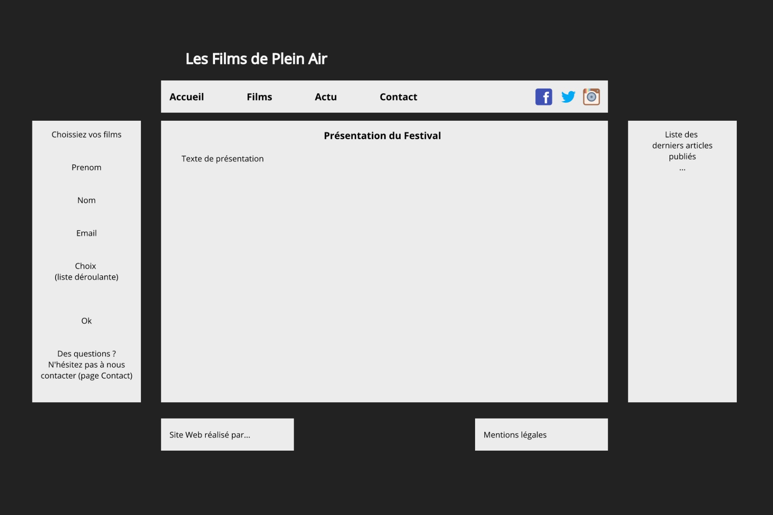
5.b Maquette

Slide 9
6. Spécifications techniques
Wordpress : site simple, fonction de blogging, inscriptions…
Bootstrap : moderne, responsive, compatible et personnalisable
OVH : hébergeur accessible et de qualité + mail
Nom de domaine : festivaldefilms.fr
Sécurité garantie par une extension Wordpress, ainsi que respect RGPD
Maintenance : un contrat de qualité et accessible

Slide 10
7. Budget
Jour | Description | Coût
3 | Création charte graphique | 1 200€
1 | Création d’un thème front-end | 400€
1 | Intégration du thème sous Wordpress | 400€
1 | Création d’un plugin d’inscription | 400€
0,5 | Rédaction du contenu initial | 200€
1 | Hébergement et email | 400€
1 | Formation à Wordpress | 400€
1 | Phase de recettes | 400€
- | Contrat de maintenance | 1 200€ (pour 1 an)
Total |  | 5 000€ HT / 5 980€ TTC

Slide 11
Agence WebDesign
Vous remercie de votre confiance
Email…
Téléphone…

